Slide 1

MatrixKV 整体结构及核心代码解析
赵凯

Slide 2
目录 /CONTENTS
MatrixKV 的架构
实际测试过程中的问题
介绍 MatrixKV 的架构，以及它如何优化这两大问题
实际测试过程中，发现了原有 MatrixKV 的一些不足
STEP 1
STEP 3
STEP 2
STEP 4
测试结果比对
背景&两大问题
论文测试结果分析
目前基于 LSM-tree 的 kv 存储引擎的两大”通病”

Slide 3
STEP 1
背景以及现有基于 LSM-tree 的持久性 kv 存储系统的“两大问题”

Slide 4
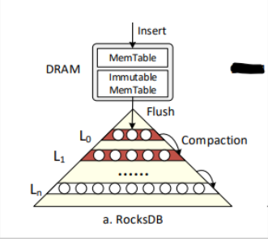
背景介绍
持久化的 KV 引擎在当今数据中心的位置中已经显得越来越重要。 并且在写密集的场景中，LSM-tree 是目前持久化 KV 存储引擎的一个重要支柱 ( RocksDB, LevelDB, HBase, Cassandra,etc)。
在目前流行的 KV 存储引擎中，大都采用 DRAM-SSD (内存-固态硬盘) 的架构模式，即利用 DRAM 的快速随机访问能力以及 SSD 的持久化能力来提供高性能的数据存取。

Slide 5
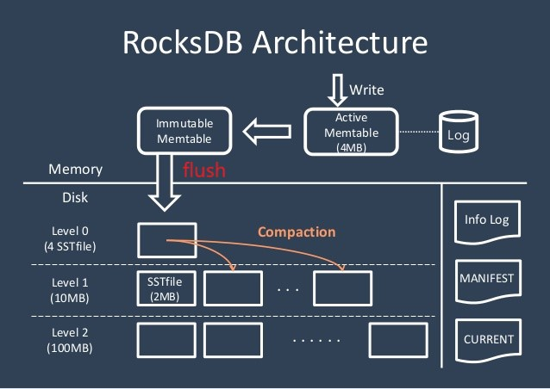
RocksDB 架构设计
写：
1. 数据首先写入 Memtable
2. Memtable 数据量达到一定大小后，转换为 Immutable
3. 后台线程将 Immutable Flush 到 L0 中，以 SSTable 形式存储
4. 随着 SSTable 的增加，SSTable 由 L0 往下压缩到 L1, ..., Ln
读：
Memtable => Immutable => L0 => L1 ,...

Slide 6
“两大问题”(以 RocksDB为例)
传统的基于 LSM-Tree 的持久化 KV 存储系统存在的两大问题：
（1）写停顿：当达到写停顿的触发条件时，RocksDB 将会将 写速率 降低到一定的值(delayed_write_rate)，必要的情况下甚至低于 delayed_write_rate。
触发条件：1. memtable 过多
2. level-0 层的 SST 过多(sorted string table)
3. 等待 compaction 的数据量过大
(https://github.com/facebook/rocksdb/wiki/Write-Stalls#causes-of-write-stalls)
影响：造成应用的吞吐量间歇性地下降 (甚至接近 0), 进而导致性能表现很差以及存在比较大的尾延迟 ( P99, P999 )
实验(论文)：实验结果表明造成 写停顿 的主要原因是每次 L0-L1 的数据处理和数据压缩的数据量过大。

Slide 7
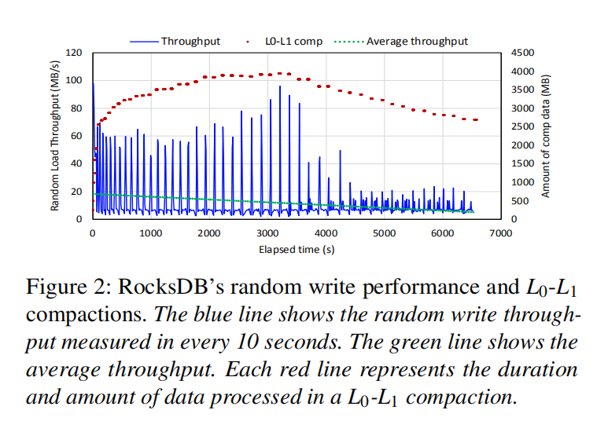
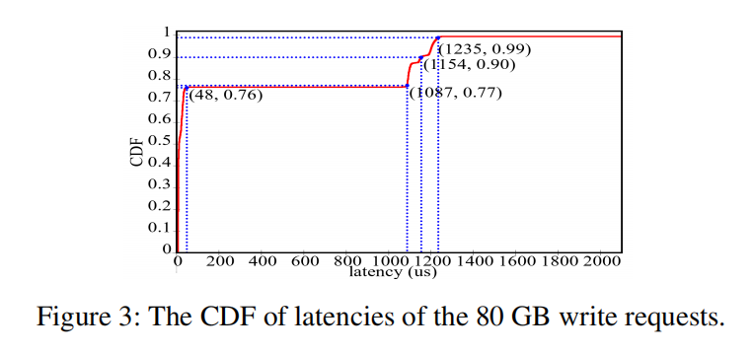
Write Stall

Slide 8
“两大问题”(以 RocksDB为例)
传统的基于 LSM-Tree 的持久化 KV 存储系统存在的两大问题：
（2）写放大：WA = 写入存储设备（如 SSD）的数据量与用户写入存储引擎的数据量比值。
影响：
1. 降低系统性能：假设存储设备速度 500MB/s，WA = 50，则用户请求写入速度最高则为 10MB/s，此时 WA 直接影响最大写入速度。
2. 影响SSD 的使用寿命
https://github.com/facebook/rocksdb/wiki/RocksDB-Tuning-Guide#amplification-factors
原因：写放大 直接与 LSM-Tree 的高度有关，有 WA = n * AF。其中，WA = Write Amplification，AF = Amplification Factor ( 相邻 Level 之间的放大系数）[4]
说明：当对 Li-1 和 Li 进行 Merge 时，在读取一个 Li-1 的 file 时，但最坏情况下将会读取 10 个 Li file，在内存中 Merge 后再写入 Li，这里将这 10 个 file 写入到 Li，因此两层之间的 Write amplification = 10 。 总共 n + 1 层, 因此 WA = n * AF [4]
Notes:
https://github.com/facebook/rocksdb/wiki/RocksDB-Tuning-Guide#level-style-compaction (WA = 3 + (n-1) * AF)
[4] WA = n * AF

Slide 9
STEP 2
MatrixKV 的架构及优化措施

Slide 10
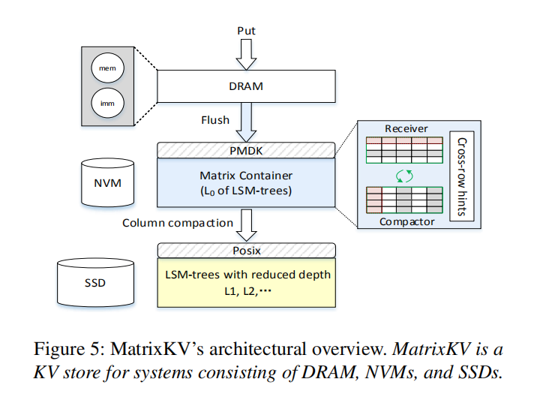
MatrixKV 整体架构

Slide 11
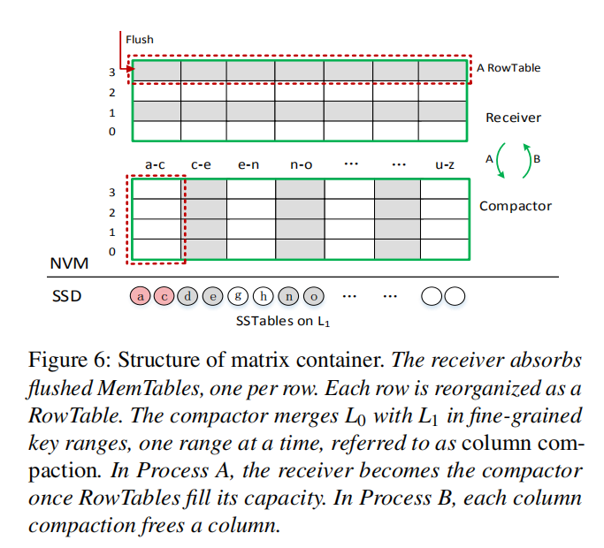
Matrix Container 结构
Receiver：接受从 DRAM 中 flush 进来的 MemTables，一个 MemTable 对应 Matrix Container 中的一个 RowTable。
Compactor：当 Matrix Container 中的数据量达到一定大小（比如 60%），当前 Receiver 停止接受 MemTable，并转换成 Compactor，进行更加 细粒度 的列压缩 (Column Compation)。同时将产生一个新的 Receiver 接受 MemTables。

Slide 12
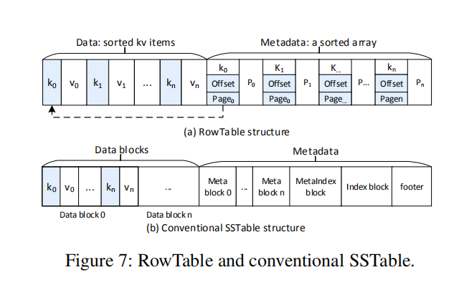
RowTable 结构
差别：
（1）一个 Key，对应一个 MetaData 元素
（2）引入前向指针，提升读性能（后续）
MetaData：
（1）K0,..., KV 数据对中的 key
（2）Page0,..., 页号 (NVM 将页作为基本单位)
（3）Offset,..., 页内偏移
（4）P0,...，指向上一个 RowTable 中, Key >= 它本身 key 的 MetaData
(实际代码实现中, 没有页号, Offset 为整个 RowTable 内的偏移）

Slide 13
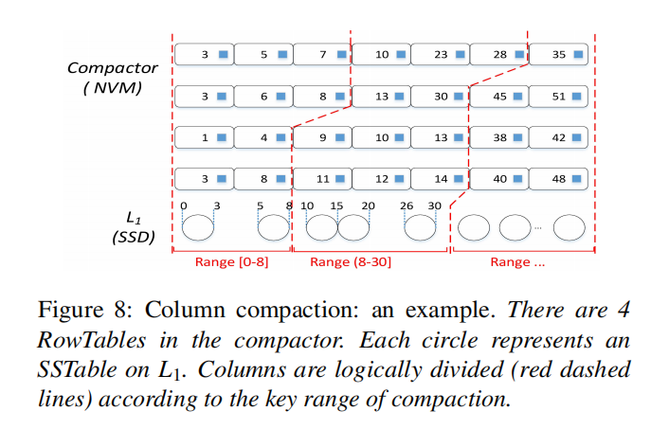
优化一：Column Compaction
压缩过程：
（1）从 L1 中选择 Key Range (如：0-3, 0-5, 0-8...)，直到 NVM 中 Key Range 内的数据超过 1/2 * AF * Ssst
（2）一次选取多个 Key Range，采用多线程并行压缩
（3）将 SSTable 以及 NVM 中的数据，在内存中进行 Merge 和 Sort
（4）将内存中处理完的数据，重新写入 SSD 中
（5）释放 NVM 的空间
优势：
（1）更细粒度的压缩，降低了 L0 - L1 每次的压缩量，有效减少了 Write Stalls
（2）不会因为 L0/L1 大小而影响每次压缩的数据量

Slide 14
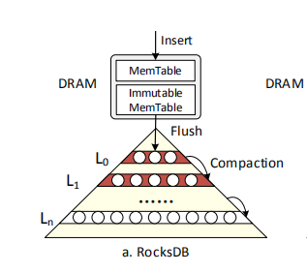
优化二：降低 LSM-Tree 高度
措施：通过增加 LSM-tree 每层数据量的大小限制，从而减少整体的 LSM-Tree 的高度，进而减小 写放大（Write amplification）。
带来影响：
（1）增大了 L0 - L1 的 compaction 开销
（2）增大 L0 的大小之后，将会影响查询效率（读性能）
如何解决：
（1）MatrixKV 引入的 细粒度的 Column Compaction，不会
因为 L0 的增大，而影响每次 Column Compaction 的开销
（2）通过引入 Cross-row Hint Search，加快 L0 的查询。
并且 L0 的增大，也会减少用在 SSD 上的查询时间

Slide 15
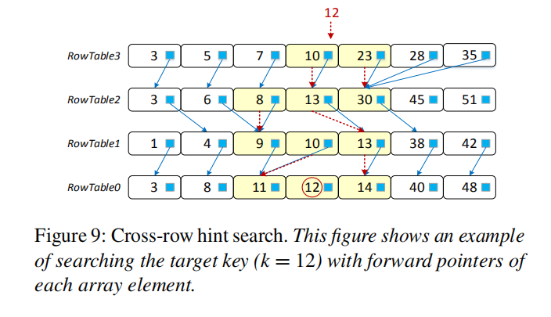
优化三：Cross-row Hint Search
查询过程：
（1）从最新生成的 RowTable，利用 二分查找 开始查询
（2）当前 RowTable 中没有找到目标 Key，则利用前向指针 next 缩小范围，继续在前一个 (“旧的”) RowTable 中查找
优势：
通过引入 前向指针，不需要每次查询都遍历整个 RowTable，并显著减少了[ 优化二 ]中增加 Level Size 对读取性能带来的影响。

Slide 16
STEP 3
MatrixKV 性能表现

Slide 17
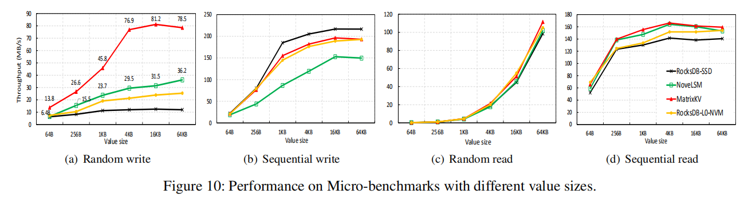
不同 value-size 下的读写性能比较
测试方法：写 80G 数据，读 100万(key)
测试工具：db_bench
随机/顺序：key 的无序、有序

Slide 18
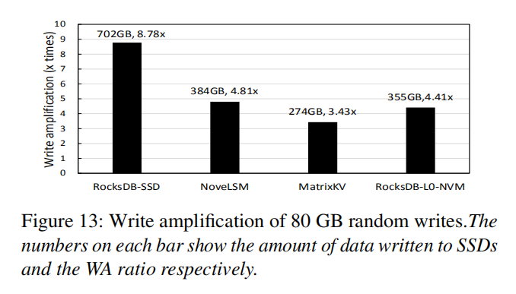
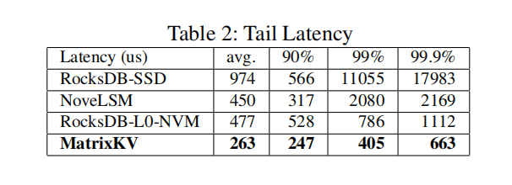
其他性能比较
用户-SSD

Slide 19
STEP 4
实际测试中的新问题
本节将介绍我们在实际测试过程中发现的 MatrixKV 的以下两大”缺陷”

Slide 20
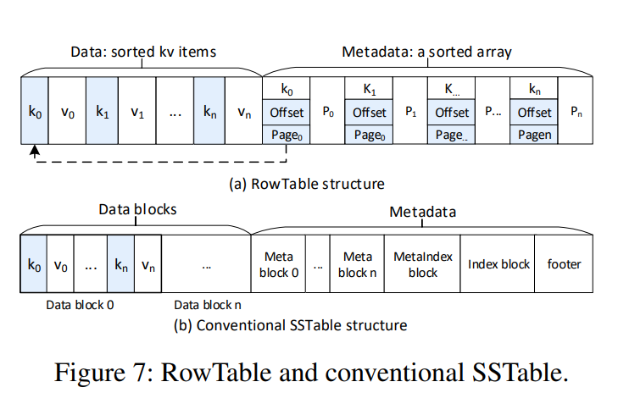
value size 太小
起因：RowTable 的 Metadata 中，一个 key 对应一个 metadata 元素 。在空间分配上， MatrixKV 为 RowTable 的 Data 部分分配 Write Buffer Size 大小，而只给 Metadata 区域固定分配 8M 空间。
造成影响：Write Buffer Size 是固定的情况下(即 Data 部分一定)，value 越小，对应的 KV 对数将越多，从而导致 Metadata 中元素越多。实际测试过程中，当 value 小于一定值时，将会导致 Metadata 部分超过 8M 而报错。
对比 RocksDB: 由于 RocksDB 中 SSTable 是每个 Data Block 对应一个 Meta Block，因此，当 Data 部分大小一定时，Metadata 部分大小也是确定的，与 value 大小无关，不存在以上问题。

Slide 21
value size 太小
解决方案：
为 Column Family 的 Options 增加 Metadata Size 属性，实现为每个 Column Family 指定 Metadata 大小。
不足：
1. 需要事先知道每个 Column Family 中 value 的平均大小，从而确定 Metadata 空间大小。
2. 如果当前 Column Family 大小不确定，可能由于预分配太大/大小 而造成 空间浪费/程序出错。

Slide 22
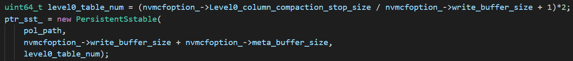
memtable Flush 时被去重
起因：
当 RocksDB 进行 Flush 操作时，会对 MemTable 中相同的 key 进行去重。
https://github.com/facebook/rocksdb/wiki/RocksDB-Basics#multi-threaded-compactions
造成影响：
由于 MatrixKV 的 Column Compaction 是由 Matrix Container 的大小触发，默认触发大小为 7G。
当 Memtable 达到 Write Buffer Size 时，会将 Memtable (Immutable) Flush 到 Matrix Container，并且一个 Memtable 对应一个 RowTable。然而当 Memtable 中有大量重复 key 时，会导致每个 RowTable 非常小 (去重)。这种情况下，会由于 RowTable 总大小达不到 Column Compaction 触发阈值，从而耗光所有 RowTable，最终导致空间不足报错。
Matrix Container 中，根据 stop_size (默认 8G) 和 write buffer size 来确定 RowTable 数量。

Slide 23
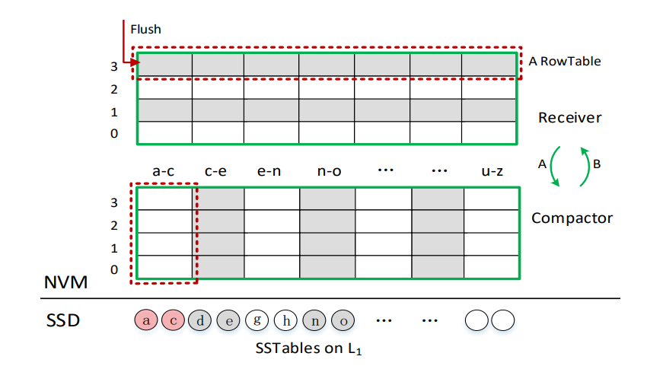
memtable Flush 时被去重
解决方案：
在 Column Compaction 的触发检测中，增加 RowTable
数量限制。当 Matrix Container 中的数量达到一定阈值时
(如总数量 80%)，则进行 Column Compaction。避免了
RowTable 耗光导致空间不足的问题。
不足：
1. 会导致 Matrix Container 空间利用率不足，当 key 重复
率过高时，对应的 RowTable 将会比较小。
2. 由于 Column Compaction 是 按列压缩，短时间内可能
不会减少 RowTable 数量，导致持续触发 Column Compaction。
对比 RocksDB: L0 的 Sstable 数量达到 level0_file_num_compaction_trigger 时进行 compaction，不存在上述问题。

Slide 24
References
[1] Ting Yao, Yiwen Zhang, Jiguang Wan, Qiu Cui, Liu Tang, Hong Jiang, Changsheng Xie, Xubin He: MatrixKV: Reducing Write Stalls and Write Amplification in LSM-tree Based KV Stores with Matrix Container in NVM. USENIX Annual Technical Conference 2020: 17-31
[2] RocksDB: A Persistent Key-Value Store for Flash and RAM Storage. https://github.com/facebook/rocksdb
[3] RocksDB Wiki. https://github.com/facebook/rocksdb/wiki
[4] Lu Lanyue, Pillai Thanumalayan Sankaranarayana,Arpaci-Dusseau Andrea C, and Arpaci-Dusseau RemziH. WiscKey: separating keys from values in ssd_x0002_conscious storage. In 14th USENIX Conference on File and Storage Technologies (FAST 16), 2016.

Slide 25
感谢您观看
汇报人：赵凯
To the world you may be one person, but to one person you may be the worldTo the world you may be one person, but to one person you may be the worldTo the world you may be one person, but to one person you may be the world

